Slide 1
Закон Амдала

Slide 2
Оценка максимально достижимого параллелизма…
Оценка качества параллельных вычислений предполагает знание наилучших (максимально достижимых) значений показателей ускорения и эффективности
Получение идеальных величин S_{p}=p для ускорения и E_{p}=1 для эффективности может быть обеспечено не для всех вычислительно трудоемких задач
Н.Новгород, 2005 г.
Основы параллельных вычислений: Моделирование и анализ параллельных вычислений
© Гергель В.П.
<number> из 60

Slide 3






Закон Амдала
Время выполнения последовательной программы
- время последовательной части программы
- время параллельной части программы
Время выполнения параллельной программы
Р – число процессоров
Доля последовательного времени
Ускорение
При р→∞ S → 1 / f
Если f = 0.1, S = 10.

Slide 4
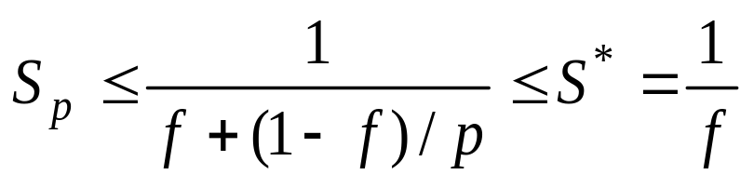
Оценка максимально достижимого параллелизма…
Закон Амдаля (Amdahl)
Достижению максимального ускорения может препятствовать существование в выполняемых вычислениях последовательных расчетов, которые не могут быть распараллелены.
Пусть f есть доля последовательных вычислений в применяемом алгоритме обработки данных.
Ускорение процесса вычислений при использовании p процессоров ограничивается величиной:
Н.Новгород, 2005 г.
Основы параллельных вычислений: Моделирование и анализ параллельных вычислений
© Гергель В.П.
<number> из 60

Slide 5










Ускорение с учетом времени передачи между процессорами
Параллельная часть программы требует передачи данных между процессами.
Здесь
      – число операций в последовательной части программы;
      – число операций в параллельной части программы;
      – число передач данных (коммуникаций);
      – общее число операций программы;
      – время одной операции;
      – время одной передачи данных.
Обозначим: – доля последовательных операций в программе.
- коэффициент сетевой деградации,
– алгоритмическая составляющая коэффициента (свойство программы),
– техническая составляющая (зависит от аппаратуры процессора и сети).

Slide 6
Оценка максимально достижимого параллелизма…
Закон Амдаля. Замечания
  Доля последовательных вычислений может быть существенно снижена при выборе более подходящих для распараллеливания методов,
  Эффект Амдаля
Для большого ряда задач доля последовательных вычислений f=f(n) является убывающей функцией от n, и в этом случае ускорение для фиксированного числа процессоров может быть увеличено за счет увеличения вычислительной сложности решаемой задачи.
В этом случае, ускорение S_{p}= S_{p}(n) является возрастающей функцией от параметра n.
Н.Новгород, 2005 г.
Основы параллельных вычислений: Моделирование и анализ параллельных вычислений
© Гергель В.П.
<number> из 60

Slide 7
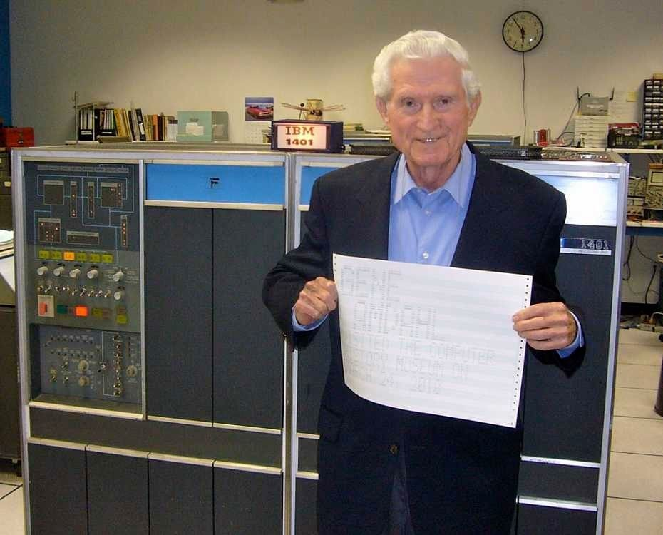
Джин Амдал (J.Amdahl) 1922-2015
Н.Новгород, 2005 г.
Основы параллельных вычислений: Моделирование и анализ параллельных вычислений
© Гергель В.П.
<number> из 60

